Slide 1
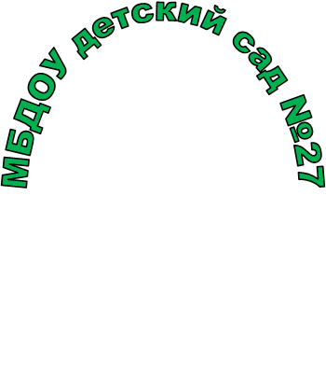
Муниципальное бюджетное дошкольное образовательное учреждение общеобразовательного вида детский сад №27 «Березка»
Кисленко Ольга Борисовна
воспитатель первой квалификационной категории
г. Старый Оскол Белгородская область

Slide 2
»
Тема: « История театра»
.,

Slide 3
Цели и задачи презентации:
Познакомить родителей с историей театра.
Приобщить их к историческим исследованиям.
Разнообразить проведение родительского собрания с помощью презентации.

Slide 4
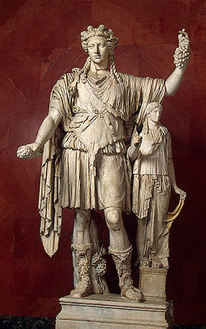
Возникновение театра
У истоков греческого театра лежали праздники в честь бога Диониса, покровителя виноделия. Театр родился из древнейших охотничьих празднеств. В 6 в.до н.э. в эти праздники был введен сценарий. Так появились первые спектакли.
Вскоре праздники были перенесены в специальные места -театры, а спустя некоторое время появились драматурги -люди сочинявшие пьесы для театра.
Скульптура бога Диониса

Slide 5
Античный театр
В древние времена существовали пьесы только двух жанров — трагедии и комедии. Писались они чаще всего на мифологические или исторические сюжеты. Все роли играли мужчины. Актёры (изначально их на сцене было всего два, третьего ввёл Софокл) выступали в огромных масках. Женщины не всегда и не везде допускались на представления, особенно на комедию, и сидели, как правило, отдельно от мужчин.
Знаменитыми драматургами были: Эсхил, Софокл, Еврипид, которых называют отцами греческой трагедии, Аристофан — отец комедии.

Slide 6
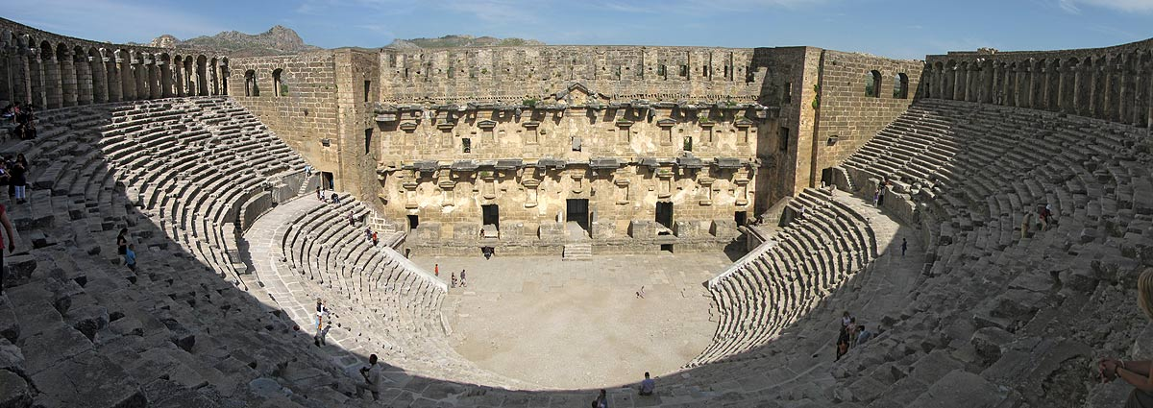
Античный театр

Slide 7
Средневековый театр
Средневековый театр возник в X—XI веках в русле латинской традиции, но не как продолжение античной драмы. Театр вышел из литургии, но само театральное действие (жесты, голосовые эффекты, переодевания) имели своим источником народную традицию гистрионов, бродячих комедиантов, жонглеров.

Slide 8
Древнейшей формой театра был драматизированный пасхальный ритуал позже — обряды всех остальных великих праздников. Его ядром служил диалог, иногда дословно заимствованный из литургического канона; вокруг этого ядра группируются различные элементы, взятые либо из других частей календарного цикла, либо из библейского текста, либо из поэтической традиции.

Slide 9
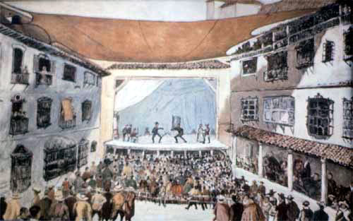
Средневековый театр

Slide 10
Театр в эпоху Возрождения
Театральное искусство Западной Европы достигло своего расцвета в эпоху Возрождения, или Ренессанса. В XV—XVI веках оно имело прочные позиции в Италии, создав новую драматургию и профессиональное сценическое творчество. После этого театр пережил так называемый золотой век в Испании, а затем достиг пика своего развития в Англии периода пьес Шекспира.

Slide 11
Сцена театра, бывшая до недавнего времени лишь местом примитивных увеселений или проповеди церковных догматов, превратилась в общественную трибуну. С этой трибуны все чаще звучали новые социальные идеи, показывались драматические коллизии века, подвергались анализу сложные психологические процессы и душевные переживания.

Slide 12
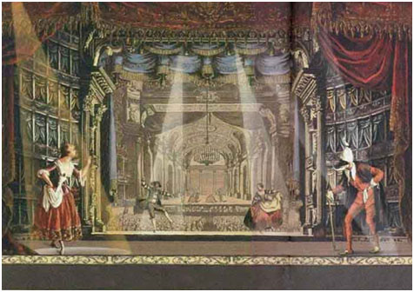
Театр эпохи Возрождения

Slide 13
Театр нового времени
Двумя основными художественными направлениями в искусстве XIX века были романтизм и реализм. Они представляли собой разные формы критического восприятия мира. Театр прошел через два этапа развития, рубежом между которыми явился 1848 год. На первом этапе доминировал романтизм. В 30 – 40-е годы XIX века произошло утверждение критического реализма. После 1848 года в драматургии стали преобладать развлекательные и невысокие в идейном смысле произведения.

Slide 14
Зарубежные режиссеры все чаще стали ставить на сценах своих театров пьесы русских и советских авторов. В Лондоне и Нью-Йорке большой успех имела пьеса К. Симонова «Русские люди». В начале 1940-х годов в Англии и США были поставлены пьесы А. Афиногенова «Далекое», «Машенька» и В. Катаева «Квадратура круга».

Slide 15
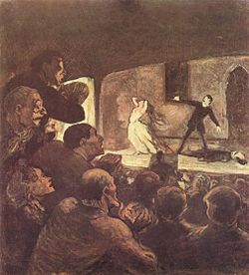
Театр нового времени

Slide 16
Современный театр
В современном театре есть яркие фигуры: режиссеры и актеры. Я могу назвать Романа Виктюка. Его спектакли неоднозначны, но всегда привлекают много зрителей. Интересна театральная студия Олега Табакова «Табакерка».

Slide 17
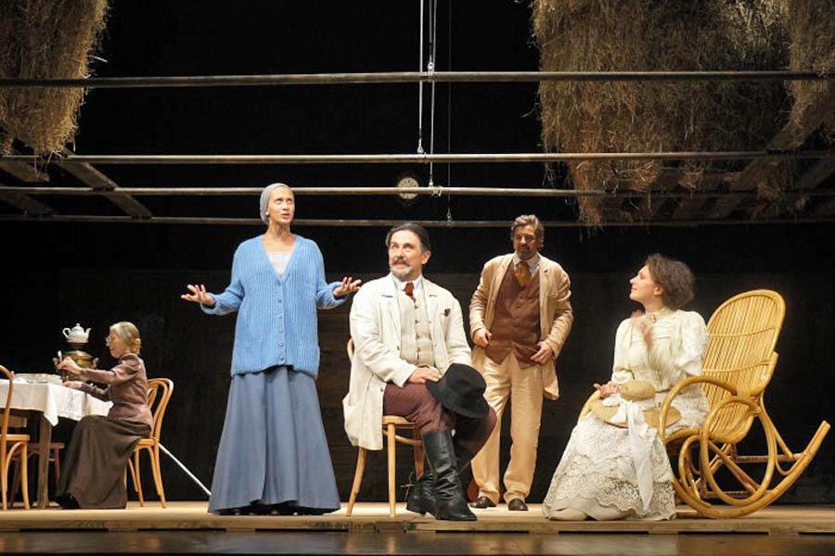
Современный театр

